Slide 1
YAP101 Veri Bilimine Giriş Dönem Metot Projesi
Karar Ağaçları
Ezgi CİNKILIÇ
20.03.2025

Slide 2
Giriş
Veriyi özelliklerine göre dallara ayırarak hiyerarşik sınıflandırma veya regresyon yapan denetimli makine öğrenmesi modelidir.
Neden bu metodu seçtiniz?
Teorik yapısı
Geniş Kullanım Alanı
Tarihsel Gelişimi
Karar Ağacı -> Sınıflandırma Problemleri
Regresyon Ağacı -> Regresyon Problemleri

Slide 3
Giriş
Kim bulmuş, neden bulunmuş?
Karar ağaçları, 1963 yılında Morgan ve Sonquist tarafından, sosyal koşulları belirleyen faktörleri analiz etmek amacıyla geliştirilmiştir. Yaş, eğitim, etnik köken ve meslek gibi değişkenlerin gelir üzerindeki etkisini inceleyen araştırmacılar, klasik regresyon modellerinin bu ilişkileri yeterince açıklayamadığını fark etmiştir.
Regresyon ile yalnızca %36’lık bir açıklayıcılık elde ederken, veriyi 21 gruba ayırarak karar ağaçları yöntemini kullanmış ve bu oranı %67’ye çıkarmışlardır. Bu çalışma, regresyonun karmaşık ilişkileri belirlemedeki yetersizliğini ve karar ağaçlarının veriyi daha etkili şekilde gruplandırarak daha doğru tahminler yapabildiğini göstermiştir.

Slide 4
Giriş
Metodun kısa tarihçesi
Algoritmanın temeli: 1936 yılında Ronald Fisher – Diskriminant Analizi makalesi
1963 yılında Morgan ve Sonquist - Sosyal koşulları belirleyen faktörleri analiz etmek için oluşturulmuştur
1984 yılında Leo Breiman ve Charles Joel Stone - CART (Classification and Regression Trees)
1986 yılında Ross Quinlan – ID3 algoritması
1993 yılında Ross Quinlan - C4.5 (normalizasyon)
Notes:
Metodun tarihi 1960’lara uzanmaktadır. İstatikçiler tarafından oluşturulmuştur. İlk büyük gelişme 1980’lerde ID3 algoritmasının geliştirilmesi ile Ross Quinlan tarafından yapılmıştır. Daha sonra C4.5 ve CART (Classification and Regression Trees) gibi algoritmalar geliştirilerek karar ağaçlarının kullanımı yaygınlaşmıştır. Leo Breiman to refer to Decision Tree algorithms that can be used for classification and regression modeling problems.

Slide 5
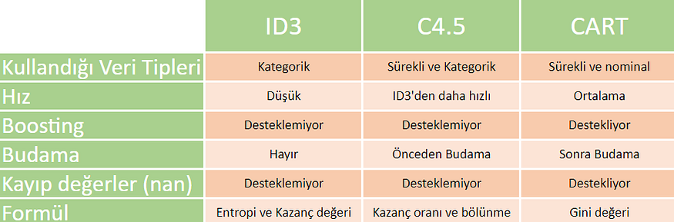
Giriş
Metodun kısa tarihçesi
Scikit-learn kütüphanesinde kullanılan algoritma
Notes:
The CART algorithm provides a foundation for other important algorithms like bagged decision trees, random forest and boosted decision trees
ID3 veya alternatif olarak Dichotomizer, Ross Quinlan tarafından geliştirilen üç Karar Ağacı implementasyonunun ilkiydi (Quinlan, J. R. 1986. Induction of Decision Trees. Mach. Learn. 1, 1 (Mar. 1986), 81-106). C4.5, Quinlan'ın bir sonraki iterasyonudur. Yeni özellikler (ID3'e göre): (i) Hem sürekli hem de ayrık özellikleri kabul eder; (ii) Eksik veri noktalarını işler; (iii) Aşırı öğrenme sorununu (çok zeki bir şekilde) aşağıdan yukarıya doğru yapılan "budama" tekniği ile çözer; (iv) Eğitim verisini oluşturan özelliklere farklı ağırlıklar uygulanabilir. Orange programında kullanılır.
CART veya Classification And Regression Trees genellikle Karar Ağacı terimi için kullanılan genel bir kısaltmadır, ancak aslında daha spesifik bir anlamı vardır. Özetle, CART implementasyonu C4.5'e çok benzer; tek belirgin fark, CART'ın Gini endeksi kullanmasıdır. sklearn'de kullanılır.

Slide 6
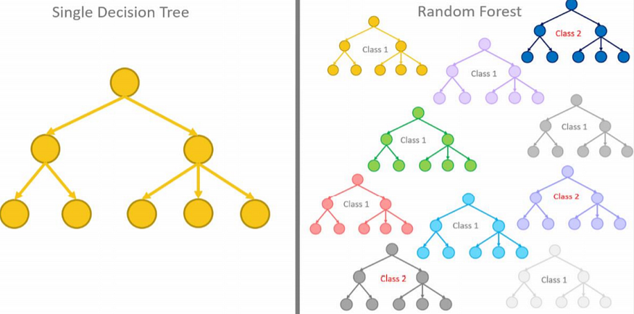
Giriş
Metodun kısa tarihçesi
Notes:
Karar ağaçları, güçlü ancak bazı sınırlamaları olan bir yöntemdir. Overfitting (aşırı öğrenme), veri gürültüsüne duyarlılık ve dengesiz veri kümelerinde düşük performans gibi dezavantajları vardır. Bu eksiklikleri gidermek ve performansı artırmak için karar ağaçlarını temel alan daha gelişmiş yöntemler geliştirilmiştir. Bunlardan en önemlileri Random Forest ve XGBoost’tur.
Random Forest, tek bir karar ağacı yerine birden fazla karar ağacının birleşiminden (ensemble learning) oluşan bir yöntemdir.
Performansı nasıl artırır? ✅ Bagging (Bootstrap Aggregating) Kullanımı: Random Forest, her ağacı eğitirken veri kümesinden rastgele örnekler alarak (bootstrap sampling) modelin çeşitliliğini artırır ve overfitting’i azaltır.
✅ Öznitelik Rastgeleliği: Her ağaç eğitilirken tüm öznitelikler yerine rastgele bir alt küme seçilir. Böylece tek bir değişkenin model üzerinde baskın hale gelmesi engellenir.
✅ Overfitting’i Azaltır: Tek bir karar ağacı, eğitim verisine çok fazla uyum sağlayabilirken, Random Forest farklı ağaçları birleştirerek genelleme yeteneğini artırır.

Slide 7
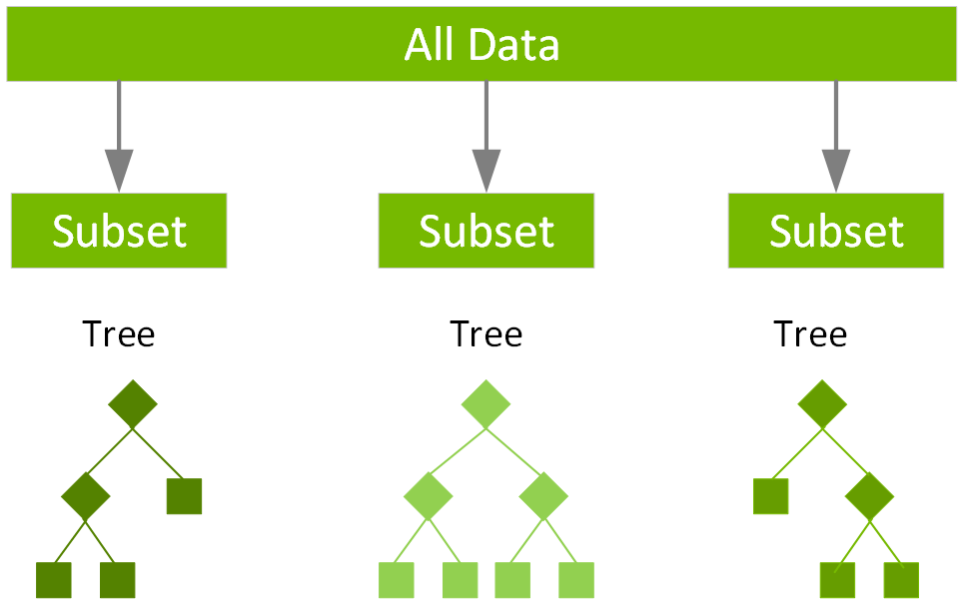
Giriş
Metodun kısa tarihçesi
Notes:
XGBoost (Extreme Gradient Boosting), karar ağaçlarını baz alarak boosting yöntemini kullanan bir algoritmadır. Boosting, bir modelin hatalarından öğrenerek daha güçlü hale gelmesini sağlayan bir tekniktir.
Performansı nasıl artırır? ✅ Ağaçlar Arasındaki Bağımlılık: Random Forest’ten farklı olarak, XGBoost’ta ağaçlar bağımsız olarak değil, sıralı şekilde eğitilir. Yeni ağaçlar, önceki ağaçların hatalarını azaltmak için oluşturulur.
✅ Gradient Boosting Kullanımı: Her ağaç, önceki modelin hata yaptığı örnekleri daha iyi tahmin etmeye çalışarak modelin doğruluğunu artırır.
✅ Daha İyi Düzenleme (Regularization): XGBoost, karar ağaçlarının aşırı öğrenmesini engellemek için ek düzenleme terimleri kullanır. Bu sayede model daha dengeli hale gelir.
✅ Daha Hızlı ve Verimli: Paralel işlem yapabilmesi ve bellek optimizasyonları sayesinde büyük veri kümelerinde çok hızlı çalışır.

Slide 8
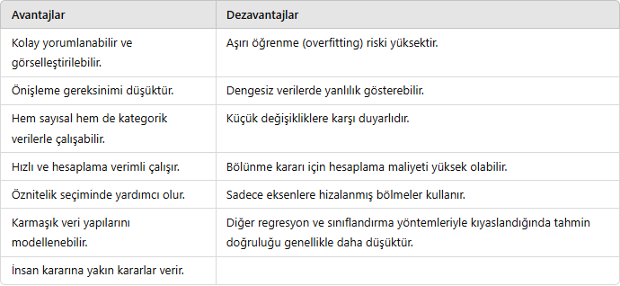
Giriş
Avantaj ve dezavantajları
Notes:
Overfitting riskinden dolayı budama veya topluluk yöntemleri ile iyileştirilir.

Slide 9
Metodun ayrıntıları
Terminoloji
Kök Düğümü: Tüm popülasyonu veya örneklemi temsil eder
Bölme: Bir düğümü iki veya daha fazla alt düğüme ayırma işlemi
Karar Düğümü: Bir alt düğümün daha fazla alt düğüme bölündüğü durumlarda, bu düğüme karar düğümü denir
Yaprak Düğümü: Bölünmeyen düğümler yaprak düğüm olarak adlandırılır.
Budama: Bir karar düğümünün alt düğümlerini kaldırma işlemi
Dal: Ağacın bir alt bölümü
Ebeveyn ve Çocuk Düğüm: Alt düğümlere bölünmüş bir düğüm ebeveyn düğüm, bu alt düğümler ise çocuk düğümlerdir

Slide 10
Metodun ayrıntıları
Metodun Parametreleri
Maksimum derinlik
Düğümün minimum bölünme örnek sayısı
Yapraktaki minimum örnek sayısı
Yapraktaki minimum örnek ağırlığı
Maksimum yaprak sayısı
Maksimum öznitelik sayısı

Slide 11
Metodun ayrıntıları
Çalışma Mantığı
En iyi ağacı bulmak NP-harddır. Bu nedenle sezgisel yöntemler kullanılır. Aç gözlü böl ve fethet algoritması aşağıdaki gibidir:
1- Başlangıç Durumu: Tüm eğitim verileri kök düğümde bulunur. Buradan başlayarak ağaç, üstten aşağıya doğru ve özyinelemeli bir şekilde oluşturulur
2- Verinin Bölünmesi: Veriler, belirlenen en iyi özellik temelinde dallara ayrılır. Kategorik veriler için doğrudan bölme yapılır, sürekli (numerik) değişkenler için ise uygun eşik değerler belirlenerek bölme yapılabilir.

Slide 12
Metodun ayrıntıları
Çalışma Mantığı
3- Özellik Seçimi: Hangi özelliğin seçileceğine karar vermek için bilgi kazancı, Gini katsayısı veya varyans azaltma gibi metrikler kullanılır. En iyi ayrımı sağlayan özellik öncelikli olarak seçilir ve bir düğüm oluşturulur.
4- Durdurma Koşulları: Tüm örnekler aynı sınıfa aitse, bölme için kullanılabilecek öznitelik kalmadıysa veya hiç örnek kalmamışsa ağaç büyütme durur.
Bu süreç karar ağacının öğrenme aşamasını oluşturur, yeni veri geldiğinde ilgili düğümler boyunca ilerleyerek tahmin yapılır.

Slide 13
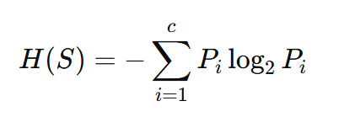
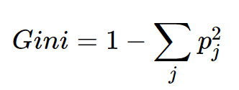
Metodun ayrıntıları
Öznitelik Seçiminin Arka Planı - Kategorik
Entropi: Dağınıklılığın Ölçüsü
Gini: Alt kümenin saflık değeri
ID3 – C4.5
CART
Veri saflaştıkça entropi ve Gini indeksi azalır

Slide 14
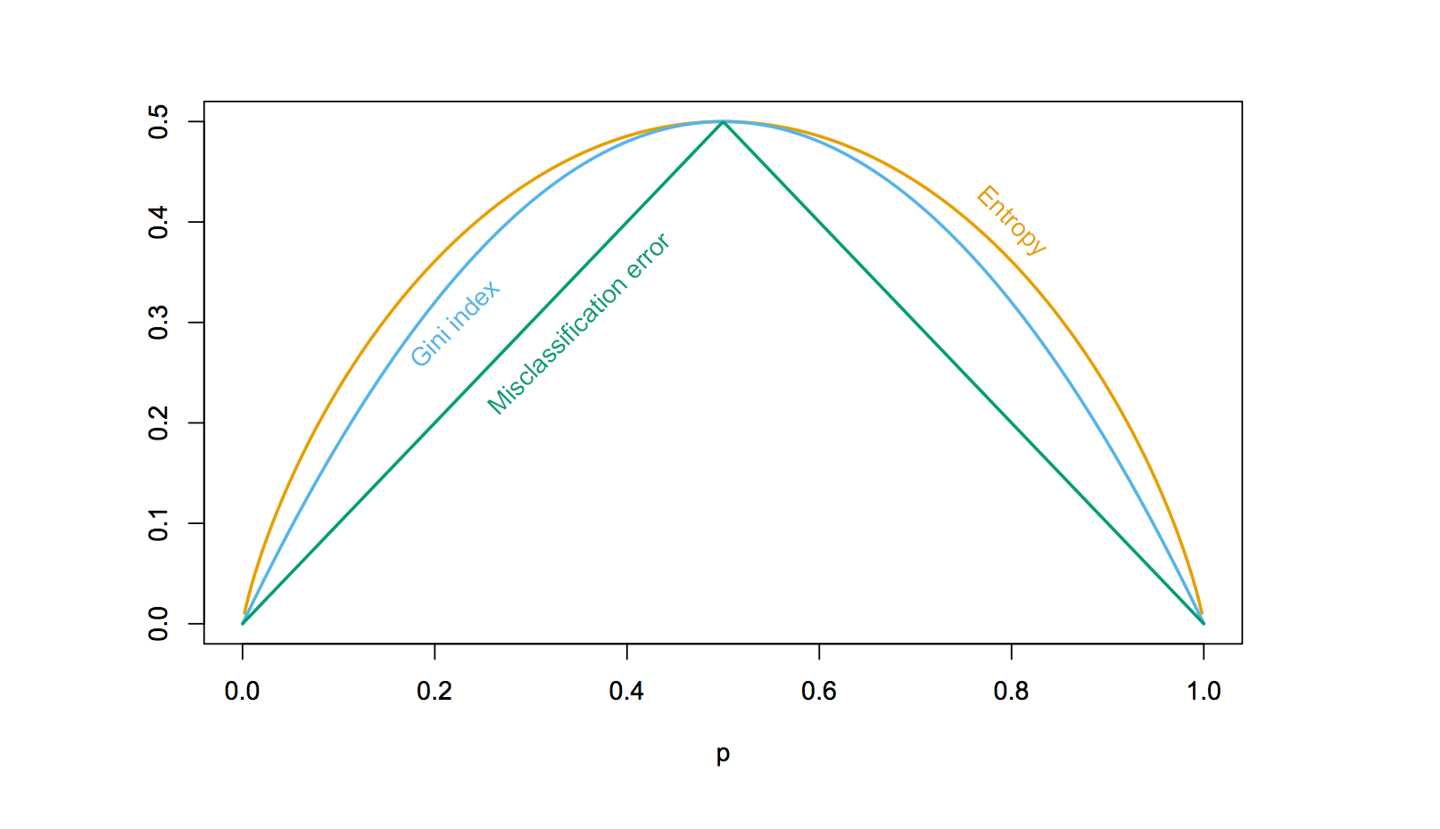
Metodun ayrıntıları

Slide 15
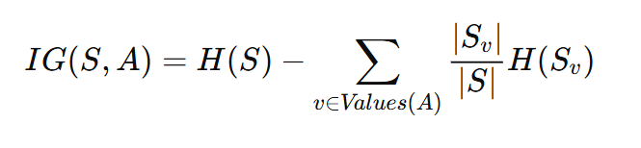
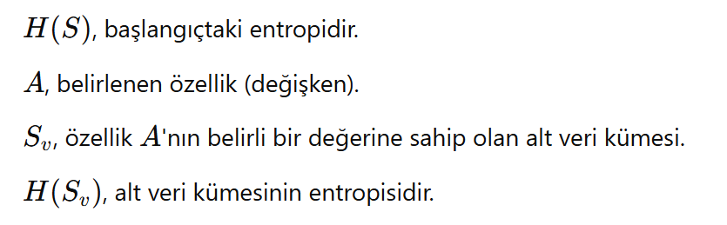
Metodun ayrıntıları
Öznitelik Seçiminin Arka Planı - Kategorik
Bilgi Kazancı: Entropi değişimini kullanarak bir özelliğin veri kümesini ne kadar iyi böldüğünü ölçer. Hangi özelliğin en iyi ayrımı sağlayacağını belirlemek için kullanılır. IG(S,A)’yı en büyük yapan A özniteliği seçilir.

Slide 16
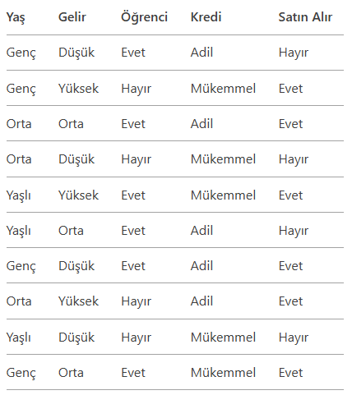


Metodun ayrıntıları

Slide 17

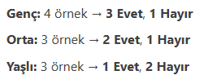




Metodun ayrıntıları
Yaş Özniteliğine Göre Ayrım

Slide 18
Metodun ayrıntıları
Öznitelik Seçiminin Arka Planı - Sürekli
Sürekli bir değişken belirlenen eşik değerlerine göre iki veya daha fazla aralığa bölünebilir. En iyi bölme eşiği için bilgi kazanci veya kazan oranı kullanılır
Sürekli bir değişkenin tüm değerlerini artan sıraya göre sıralayın.
Olası bir eşik değeri, iki bitişik değer arasındaki bir noktadır.
Tüm olası eşik değerlerini deneyin ve bilgi kazancını (veya kazanç oranını) maksimize eden eşik değerini seçin.

Slide 19
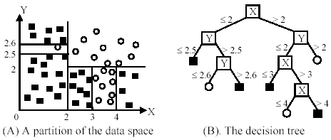
Metodun ayrıntıları
Öznitelik Seçiminin Arka Planı - Sürekli

Slide 20
Metodun ayrıntıları
Budama
Metodun dezavantajlarından biri olan aşırı öğrenmeyi önlemek için budama yapılır. İki yöntem bulunmaktadır.
Ön Budama: Ağacın oluşturulmasını erken durdurmadır.
Sonradan Budama: Tamamen büyütülmüş ağaçtan gereksiz dalların kaldırılmasıdır. Daha yaygın olarak kullanılmaktadır. Doğrulama seti budama işlemi için kullanılabilir.

Slide 21
Metodun ayrıntıları
Regresyon Ağaçları
Yapraklarında sınıf yerine sayısal değerler vardır. Yaprağın değeri o yapraktaki noktaların ortalamasıdır.
Ayrım yaprak içerisindeki varyans ve çocukların ortalama varyansı en az olacak şekilde yapılır.
Öznitelik seçimi ID3 algoritmasında standart sapması en yüksek olan özelliklerin seçilmesi ile yapılır.

Slide 22
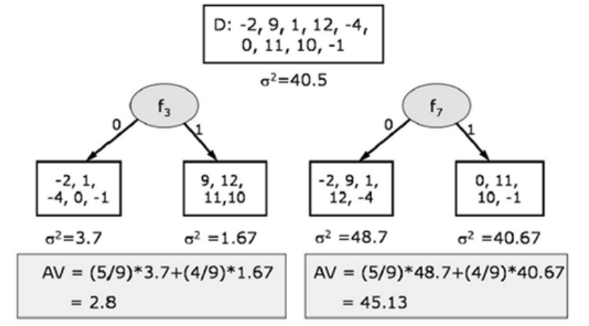
Metodun ayrıntıları

Slide 23
Metodun ayrıntıları
Regresyon Ağaçları – Durma Kriteri
Oluşturulan yapraktaki varyans ortalaması belli bir eşik değerinin altına inerse dur.
Yapraktaki veri sayısı belli bir değerin altına inerse dur.
Durduktan sonra o yapraktaki y değerlerinin ortalamasını yaprağa yazılır.

Slide 24
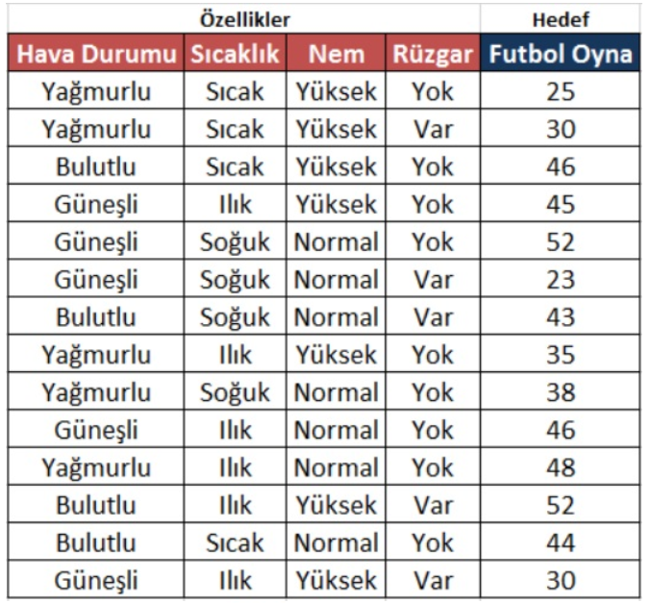
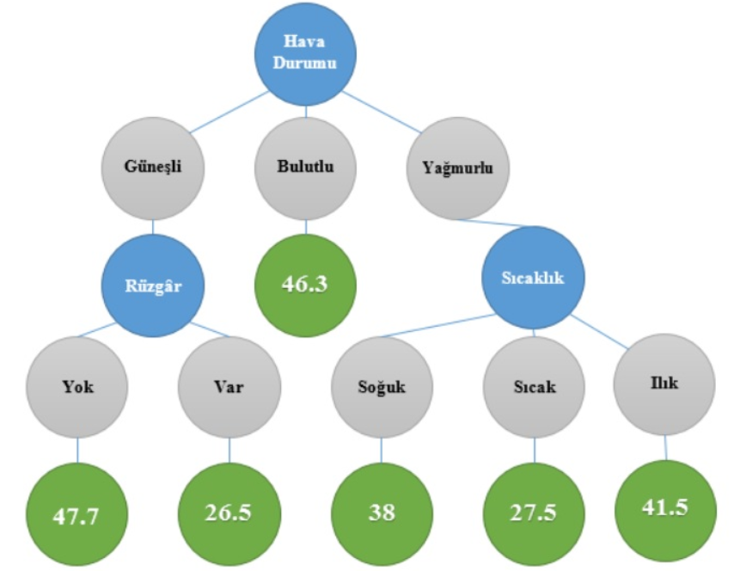
Metodun ayrıntıları

Slide 25
Metodun ayrıntıları
Uygulanabileceği veriler
Karar ağaçları hem sürekli hem de kategorik verilerde sınıflandırma yapabilmektedir.
Regresyon ağaçları sürekli veriler ile çalışabilir. Kategorik veriler sayısal hale getirildikten sonra kullanılabilir. Bağımlı değişken sayısal olmalıdır.

Slide 26
Örnek Uygulama
Test Verisi - Ne zaman ve nerede toplanmış?
Veri seti Kaggle’dan alınmıştır. Sentetik olarak makine öğrenmesi uygulamaları için oluşturulmuştur. 2025 yılında yüklenmiştir.
Amaç kredi çekenlerin borçlarını ödeyip ödemediklerini tahmin etmektir. (Sınıflandırma)
Kişinin çektiği kredi miktarını tahmin etmektir. (Regresyon)
Veri Seti Linki: https://www.kaggle.com/datasets/udaymalviya/bank-loan-data

Slide 27
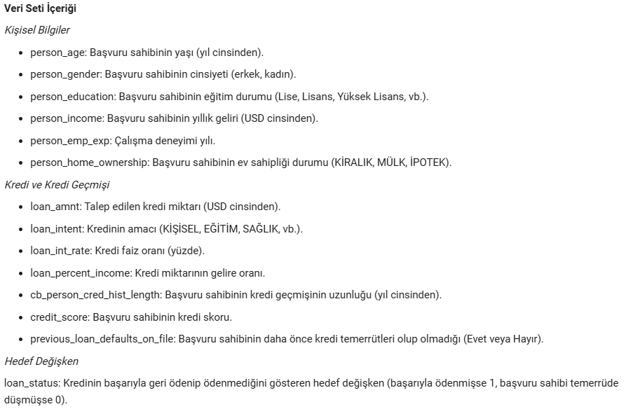
Örnek Uygulama

Slide 28
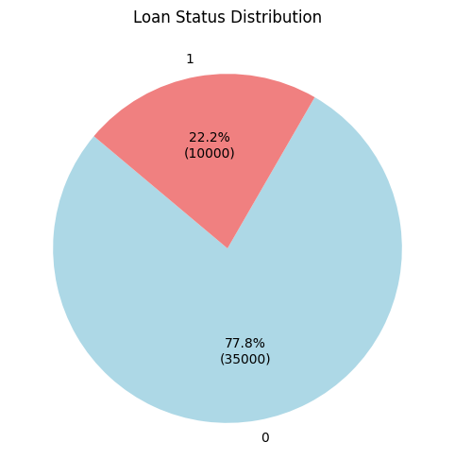
Örnek Uygulama - EDA
Sınıflar eşit dağılmamıştır

Slide 29
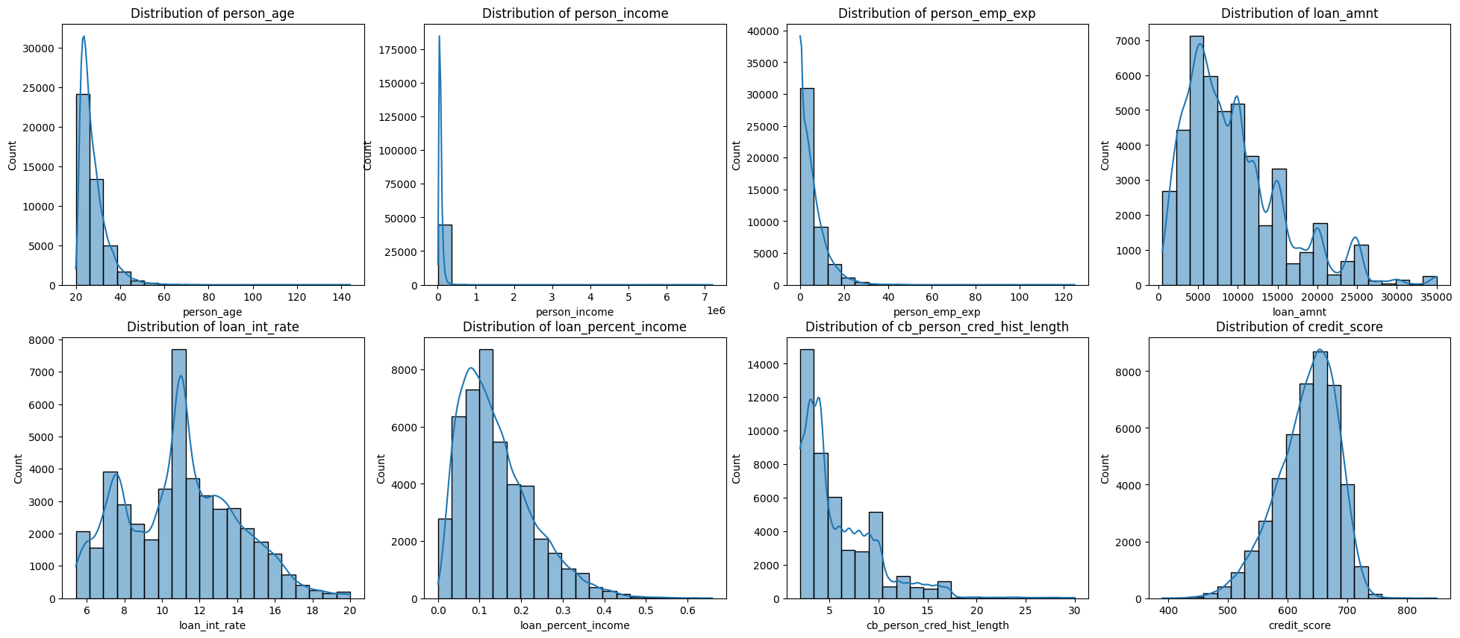
Örnek Uygulama - EDA

Slide 30
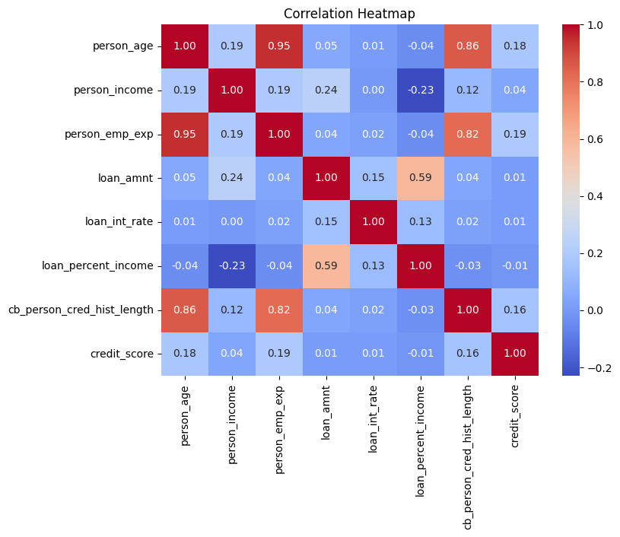

Slide 31
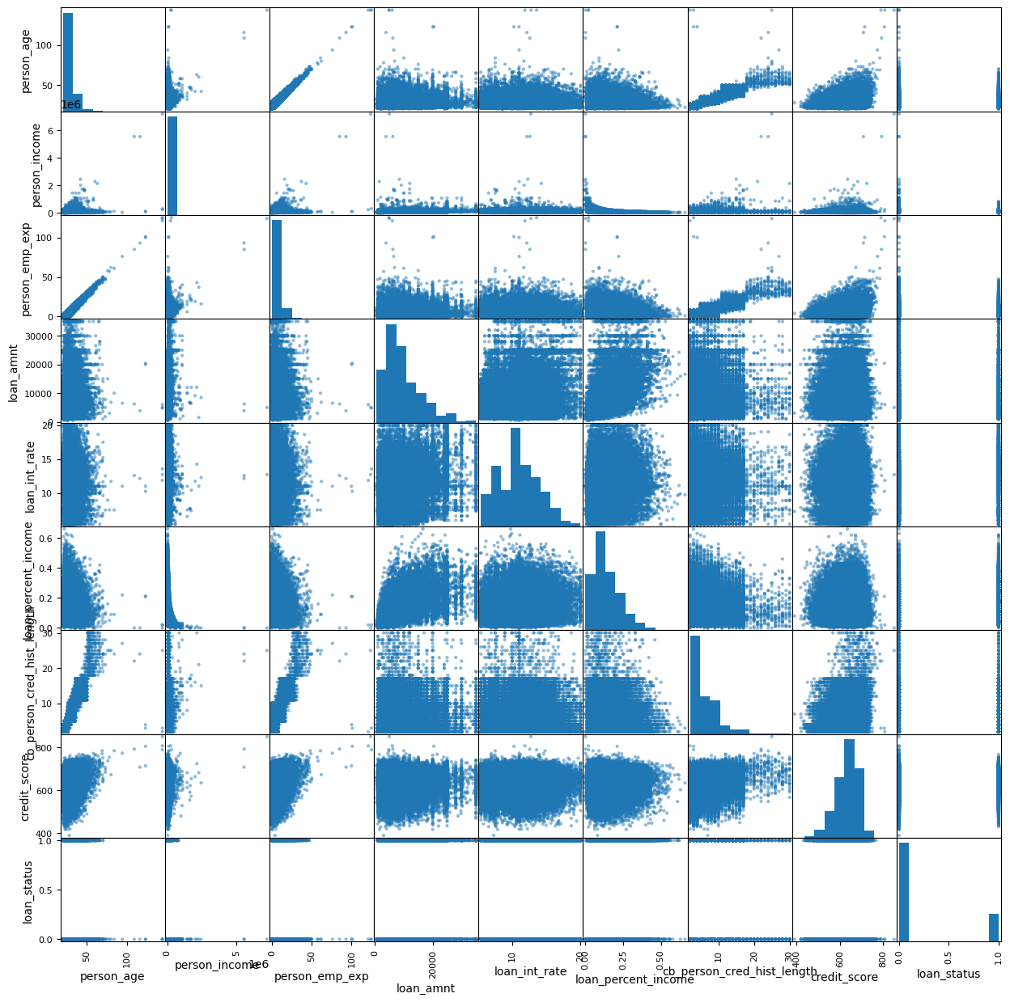

Slide 32
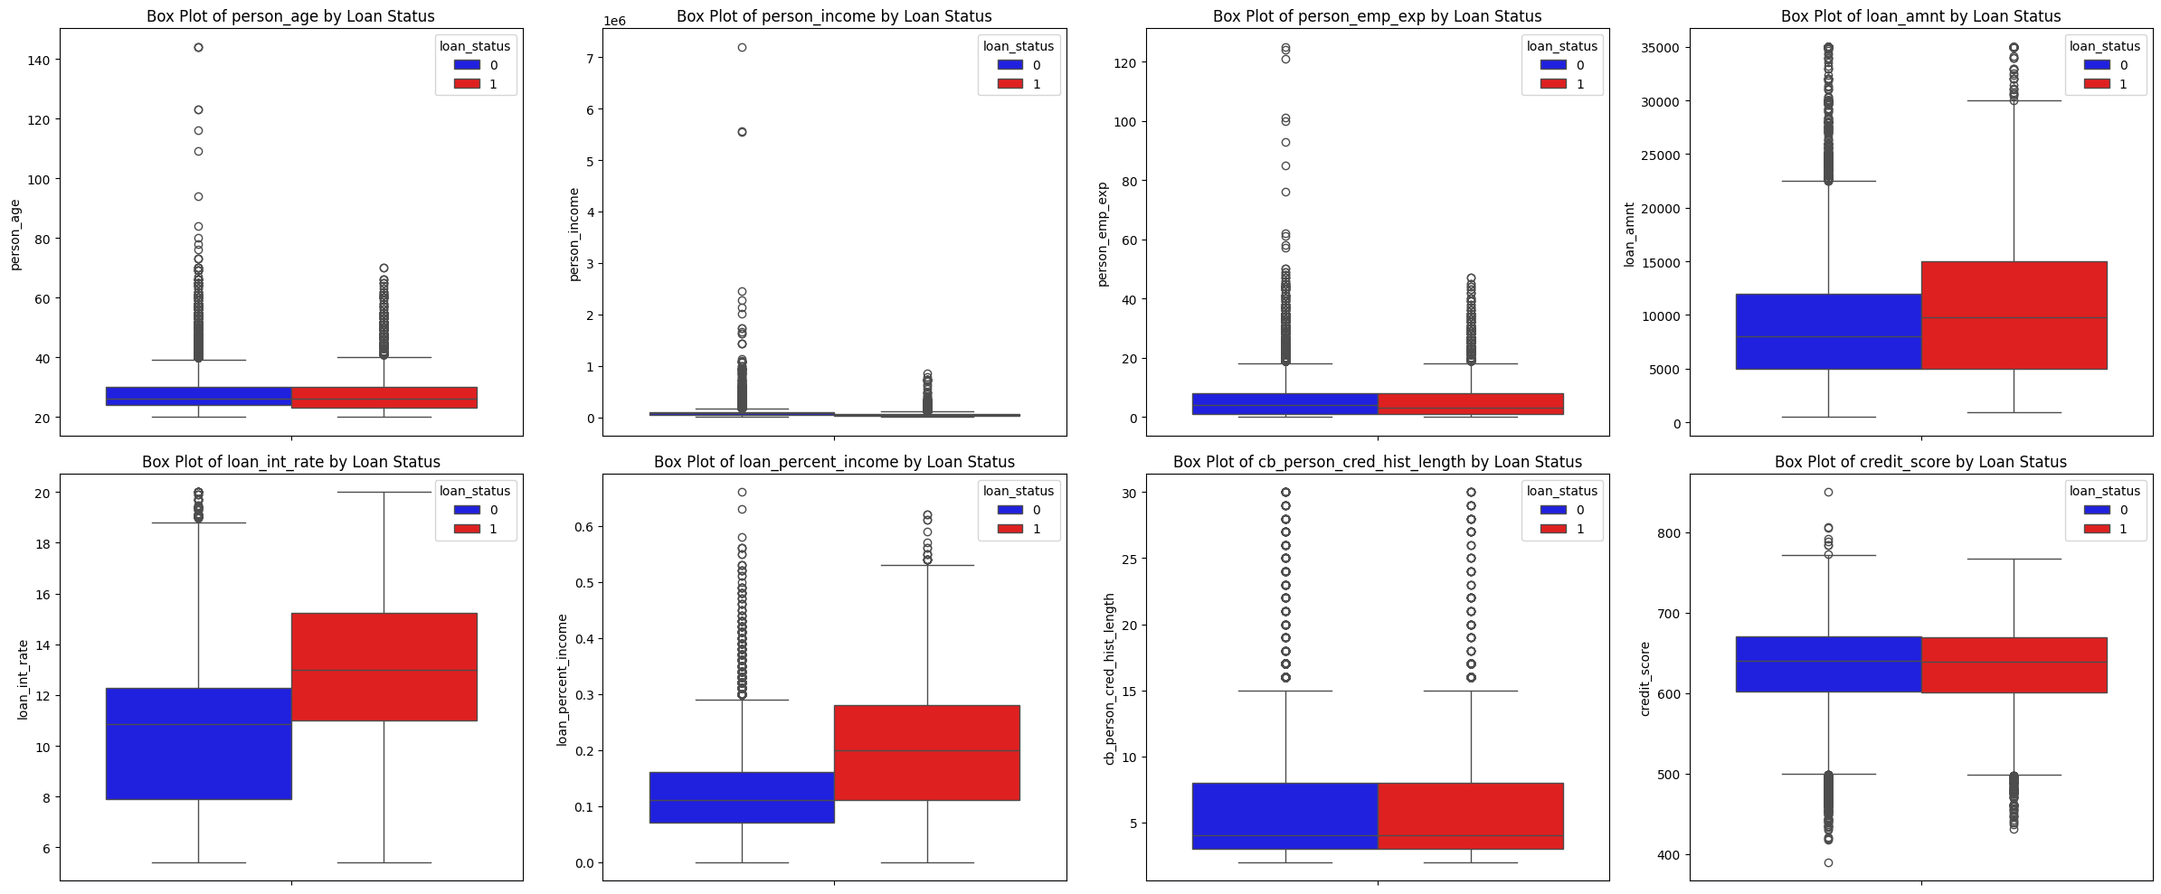
Örnek Uygulama - EDA

Slide 33
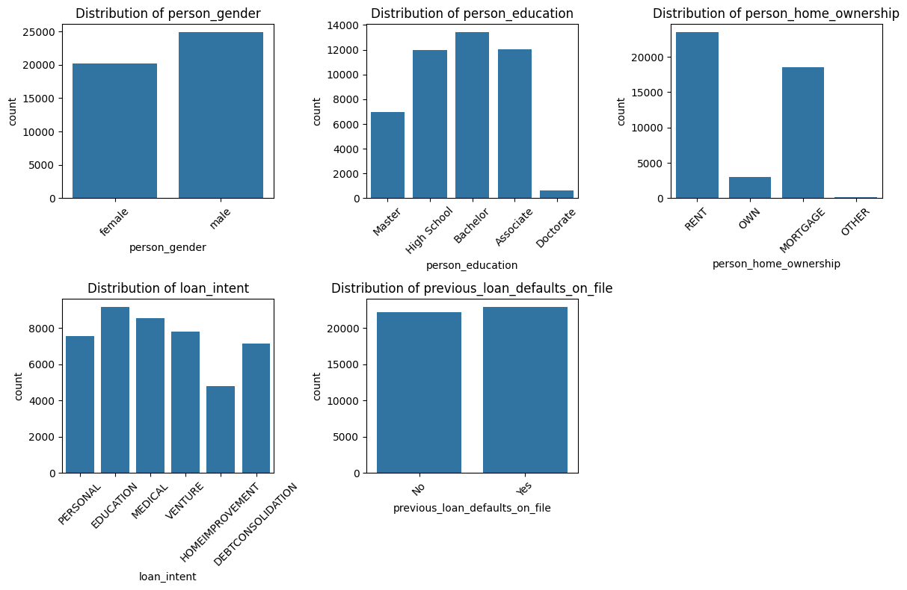
Örnek Uygulama - EDA

Slide 34
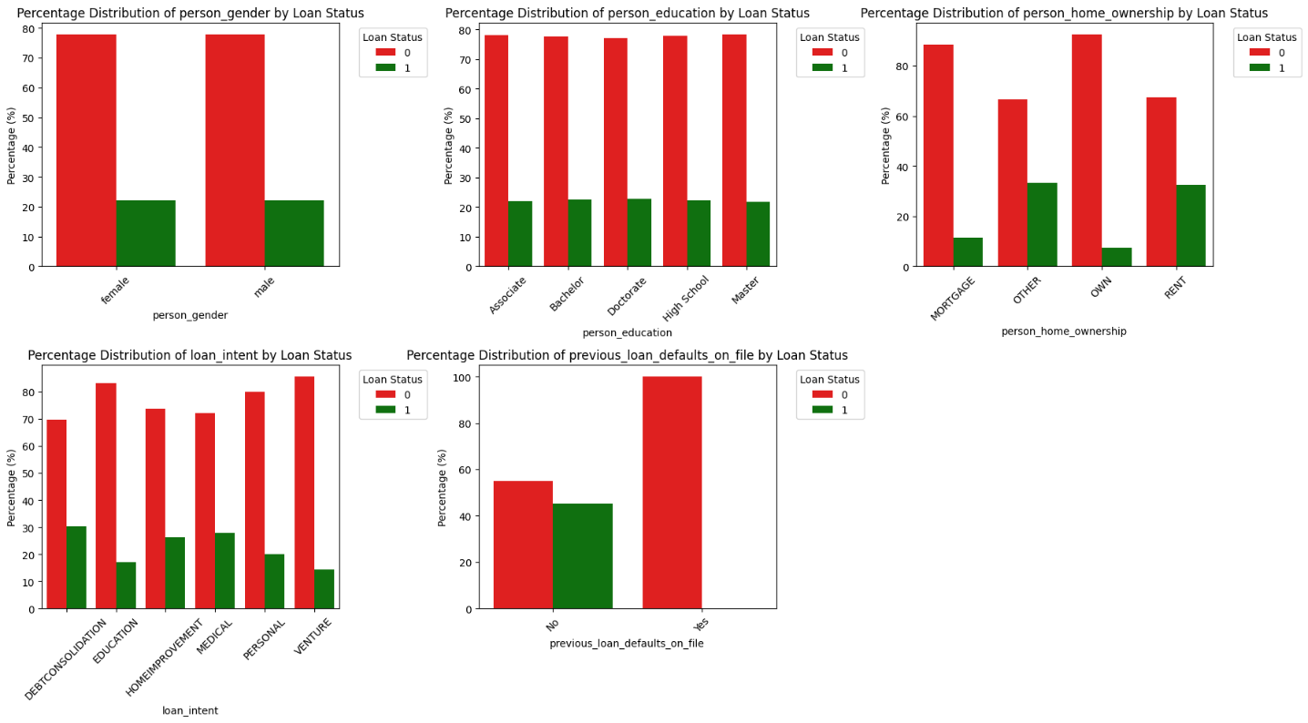
Örnek Uygulama - EDA

Slide 35
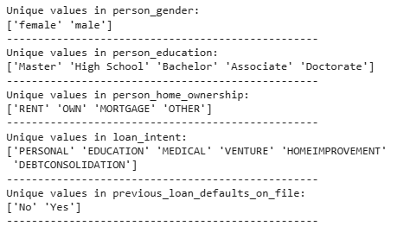
Örnek Uygulama
Kategorik özniteliklerdeki değerler

Slide 36
Örnek Uygulama
Label Encoding
person_gender -> female:0 - male:1
person_education -> 'High School':1 - 'Associate':2 - 'Bachelor': 3 - 'Master': 4 - 'Doctorate': 5
previous_loan_defaults_on_file -> No:0 - Yes:1
One-Hot Encoding
person_home_ownership
loan_intent

Slide 37
Örnek Uygulama – Karar Ağacı
Sklearn kütüphanesi kullanılmıştır. Veriler %70/30 olarak ayrılmıştır. Amaç borcun ödenip ödenmediğini tahmin etmektir.
3 ayrı çalıştırma yapılmıştır.
İlk çalıştırmada aşırı öğrenme gözlemlemek için model parametreler ile kısıtlanmamıştır.
İkinci çalıştırmada en iyi ağaç derinliği bulunmuş ve modele parametre olarak girilmiştir.
Son çalıştırmada random search ile en iyi parametreler aranmış ve bulunan parametreler modele eklenmiştir. En iyi sonuçlar bu modelde elde edilmiştir. 3 katlı çapraz doğrulama ile performans güvenilir şekilde değerlendirilmiştir.

Slide 38
Örnek Uygulama – Karar Ağacı
Accuracy (Doğruluk): Modelin tüm tahminleri içinde doğru tahmin ettiklerinin oranıdır. Ancak dengesiz veri setlerinde yanıltıcı olabilir.
F1-Score: Precision ve Recall'in harmonik ortalamasıdır; dengesiz veri setlerinde doğru ve eksik tahminler arasındaki dengeyi ölçer.
Precision (Kesinlik): Pozitif tahminlerin içinde gerçekten pozitif olanların oranıdır; yanlış pozitifleri minimize etmeye odaklanır.
Recall (Duyarlılık): Gerçek pozitiflerin içinde modelin doğru tahmin ettiği pozitiflerin oranıdır; yanlış negatifleri azaltmayı hedefler.
AUC (ROC Eğrisi Altındaki Alan): Modelin sınıflandırma performansını ölçen bir metriktir; 1'e yakın değerler modelin iyi ayrım yaptığını gösterir.

Slide 39
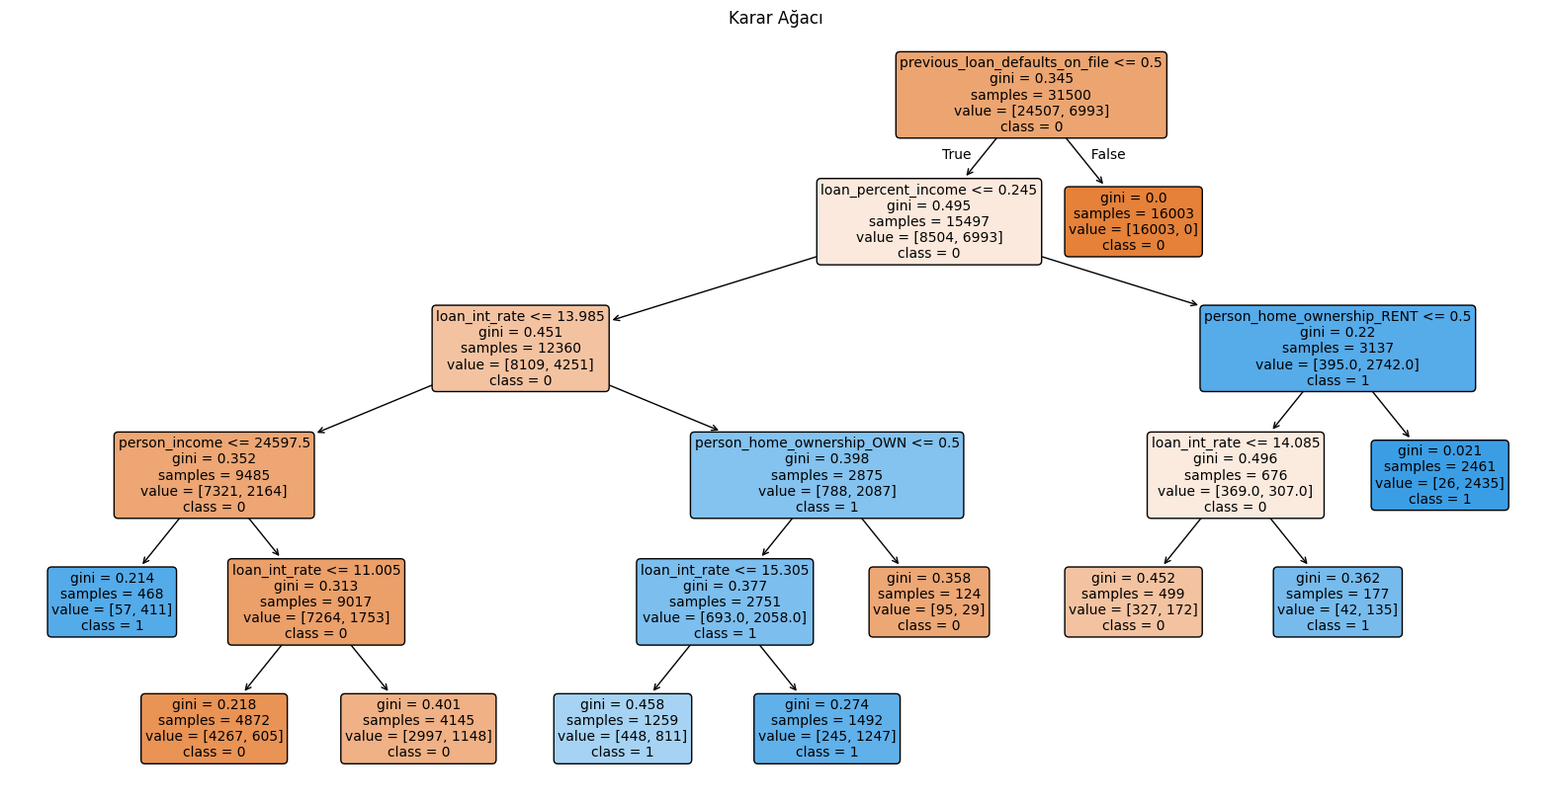
Örnek Ağaç Yapısı – Karar Ağacı

Slide 40

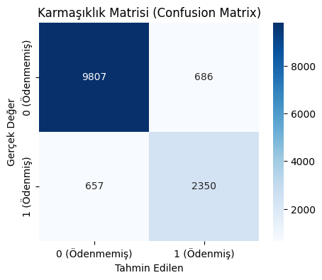
Örnek Uygulama – Karar Ağacı
1. Model (Overfitting)
 | Test | Eğitim
Accuracy | 0.90051 | 1
F1 | 0.90068 | 1
Precision | 0.90086 | 1
Recall | 0.90051 | 1
Notes:
Train verisinde performans metriklerinin 1 çıkması ve train doğruluğu ile test doğruluğu arasında büyük farkın olması modelin ezberlediğini, yani aşırı öğrendiğini gösterir. Modelin genelleme yeteneği düşer ve test verisinde performansı azalır

Slide 41
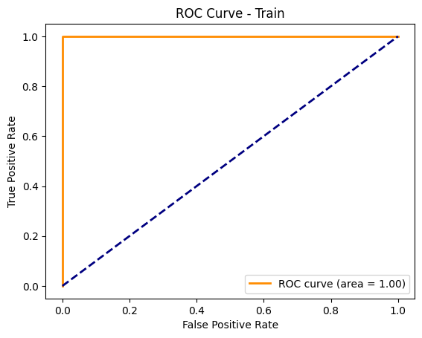
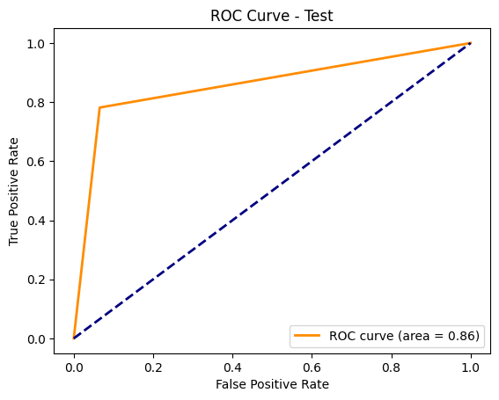
Örnek Uygulama – Karar Ağacı
1. Model (Overfitting)

Slide 42
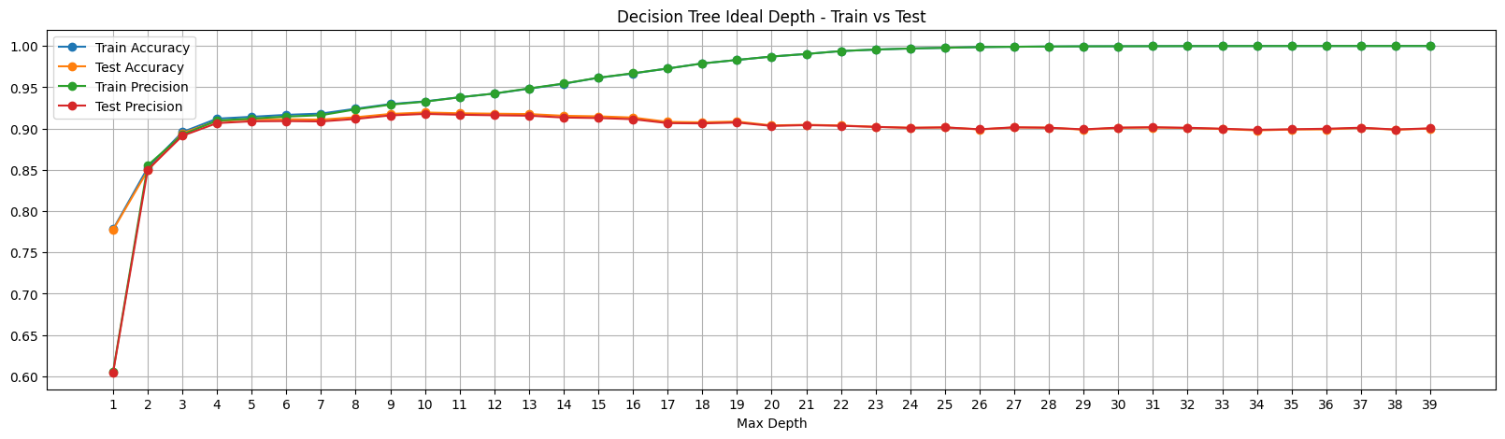
Örnek Uygulama – Karar Ağacı
2. Model (İdeal Derinliğin Bulunması)
İdeal derinlik 10 olarak bulunmuştur

Slide 43

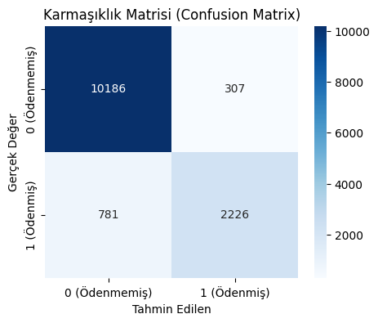
Örnek Uygulama – Karar Ağacı
2. Model (İdeal Derinliğin Bulunması)
 | Test | Eğitim
Accuracy | 0.91940 | 0.93295
F1 | 0.91684 | 0.93050
Precision | 0.91765 | 0.93255
Recall | 0.91940 | 0.93295

Slide 44
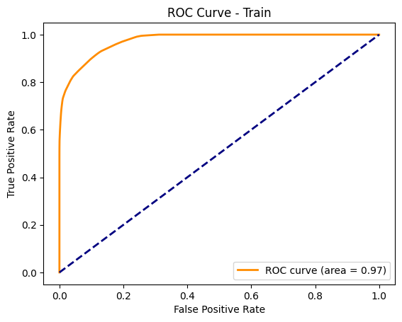

Örnek Uygulama – Karar Ağacı
2. Model (İdeal Derinliğin Bulunması)

Slide 45
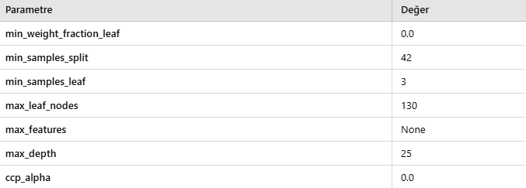
Örnek Uygulama – Karar Ağacı
3. Model (Random Search ile Hiperparametre Optimizasyonu)

Slide 46
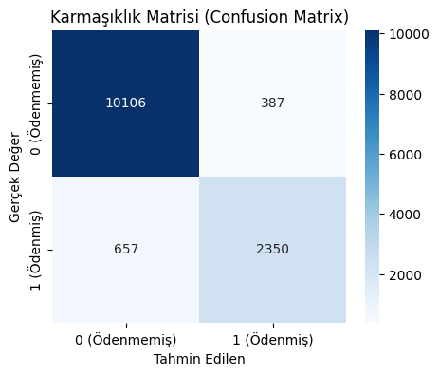

Örnek Uygulama – Karar Ağacı
3. Model (Random Search ile Hiperparametre Optimizasyonu)
 | Test | Eğitim
Accuracy | 0.92266 | 0.93660
F1 | 0.92134 | 0.93536
Precision | 0.92105 | 0.93550
Recall | 0.92266 | 0.93660

Slide 47


Örnek Uygulama – Karar Ağacı
3. Model (Random Search ile Hiperparametre Optimizasyonu)

Slide 48
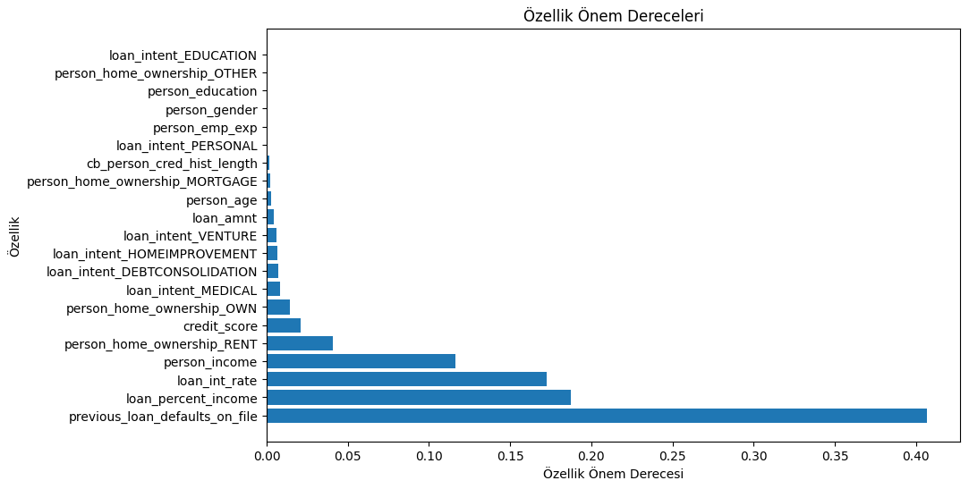
Örnek Uygulama – Karar Ağacı
3. Model (Random Search ile Hiperparametre Optimizasyonu)

Slide 49
Örnek Uygulama – Karar Ağacı
Yapılan çalıştırmalar sonucunda parametre seçiminin aşırı öğrenmeyi engellediği, modelin genelleme kapasitesini arttırdığı ve dolayısıyla model performansını iyileştirildiği görülmüştür.
Model, hem eğitim hem de test verisi üzerinde yüksek doğruluk, F1 skoru, precision ve recall değerlerine sahiptir. Bu, modelin genel olarak başarılı ve dengeli bir performans sergilediğini gösterir.
Öznitelik önem derecelerinin belirlenmesi diğer makine öğrenmesi modelleri için özellik seçimi ve veri boyutunun azaltılması gibi amaçlarla etkili bir şekilde kullanılabilir.

Slide 50
Örnek Uygulama – Regresyon Ağacı
Sklearn DecisionTreeRegressor kütüphanesi kullanılmıştır. Amaç kişilerin çektikleri kredi miktarını tahmin etmektir.
Test ve eğitim setleri yeni hedefe göre 70/30 oranında ayrılmıştır. Rastgele arama yapılarak en iyi parametreler bulunmuştur.

Slide 51
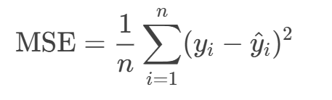

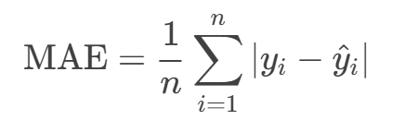
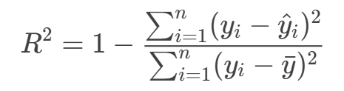
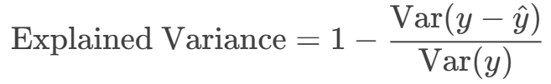
Örnek Uygulama – Regresyon Ağacı
Kullanılan Performans Ölçütleri
Ortalama Kare Hatası: Tahminler ile gerçek değerler arasındaki farkların karelerinin ortalamasıdır
Kök Ortalama Kare Hatası: MSE'nin kareköküdür
Ortalama Mutlak Hata: Tahminler ile gerçek değerler arasındaki mutlak farkların ortalamasıdır.
R²:Modelin, bağımlı değişkendeki varyansı ne kadar iyi açıkladığını gösterir.
Açıklanan Varyans: Modelin, bağımlı değişkendeki varyansı ne kadar iyi açıkladığını gösterir.

Slide 52
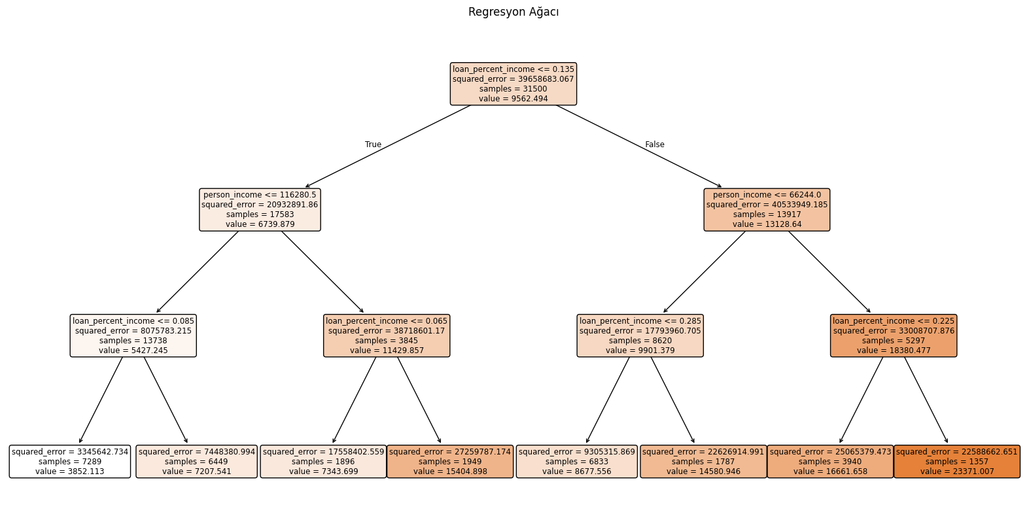
Örnek Uygulama – Regresyon Ağacı

Slide 53
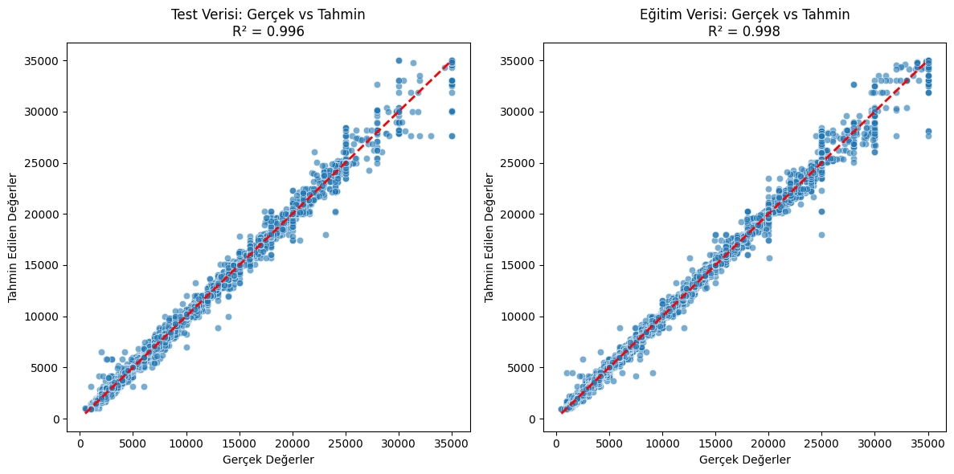
Örnek Uygulama – Regresyon Ağacı

Slide 54
Örnek Uygulama – Regresyon Ağacı
Model, hem eğitim hem de test verisi üzerinde iyi performans sergilemektedir. R² ve Açıklanan Varyans değerlerinin 0.99'un üzerinde olması, modelin veriyi neredeyse kusursuz açıkladığını gösterir. MSE değerinin büyük olması metrik büyük hataları daha fazla cezalandırdığı için test verisindeki uç değerlerden kaynaklanmaktadır. Eğitim ve test performanslarının birbirine yakın olması, modelin aşırı öğrenme sorunu yaşamadığını ve genelleme yeteneğinin güçlü olduğunu göstermektedir
 | Test | Eğitim
MSE | 154138 | 78974
RMSE | 392.604 | 281.023
MAE | 187.460 | 121.802
R² | 0.996183 | 0.998008
Açıklanan Varyans | 0.996183 | 0.9980086

Slide 55
Sonuçlar
Başka metot kullanılsa sonuçlar değişir miydi?
Seçilen veri seti küçük ve ayrıştırılabilir olduğu için karar ağacı yüksek performans göstermiştir. Modelin ayrıştırıcı gücü %97 olduğu için diğer sınıflandırma metotlarının da benzer sonuçlar vereceği söylenebilir.
Eğer eğitim performans sonuçları düşük olsaydı model veriyi öğrenemiyor sonucuna varılırdı. Bu durumda daha karmaşık modellere (topluluk modelleri veya başka sınıflandırma metotları) geçiş yapılırdı. Öğrenme artacağı için sonuçlar da değişirdi

Slide 56
Sonuçlar
Metodun çalışma süresi ve hafıza yönetimi
Eğitim zaman karmaşıklığı O(m⋅n⋅log⁡n)
Tahmin zaman karmaşıklığı O(d)
Eğitim hafıza karmaşıklığı O(m⋅n)
Model saklanması hafıza Karmaşıklığı O(2d)

Slide 57
Sonuçlar
Metodu çalışma süresi ve hafıza yönetimi
Zaman ve hafıza karmaşıklığı açısından orta düzeyde performans gösterir. Özellikle küçük ve orta ölçekli veri setlerinde hızlı ve etkili bir seçenektir. Büyük veri setlerinde eğitim süresi ve bellek kullanımı artabilir, ancak tahmin süresi hızlıdır. Diğer metotlara bakıldığında Lojistik regresyon daha hızlıdır ve daha az bellek kullanır. SVM, KNN ve YSA büyük veri setlerinde daha yavaştır ve daha fazla bellek kullanır.

Slide 58
Sonuçlar
Başka neler yapılabilirdi?
Öznitelik seçimi ile modeli gereksiz veya az bilgi içeren özelliklerden temizlenerek, daha hızlı ve doğru sonuçlar alınabilirdi
Öznitelik mühendisliği ile yeni değişkenler türeterek modelin öğrenme kapasitesi arttırılabilirdi
Sınıflar arası dengesizliği gidermek için veri dengeleme işlemleri yapılabilirdi
Başka modeller kullanılarak bagging ve boosting in performansa katkısı gözlenebilirdi

Slide 59
Kaynakça
Clark, W. A. V., & Deurloo, M. C. (2005). Categorical Modeling/Automatic Interaction Detection. Encyclopedia of Social Measurement.
Protopapas, P., Rader, K., & Pan, W. (n.d.). CS 109A/AC 209A/STAT 121A Data Science [Ders Materyali]. Harvard University.
Liu, B. (n.d.). CS 583: Data Mining and Text Mining [Ders Materyali]. University of Illinois at Chicago.
Uday. (2025). bank_loan_data. Kaggle. [Online] [Erişim Tarihi: 20.03.2025] https://www.kaggle.com/datasets/udaymalviya/bank-loan-data/data
Akca, M. F. (2020). Karar Ağaçları (Makine Öğrenmesi Serisi-3). Deep Learning Türkiye. [Online] [Erişim Tarihi: 15.03.2025]

Slide 60
Kodlarınız
Kodlar aşağıdaki bağlantıya sahip Collab dosyasında yer almaktadır
https://colab.research.google.com/drive/1mxeH66uB6il4szgvVK6Q3HYDw0jbjLmt?usp=sharing

